Slide 1






Trang 65

Slide 2

- Nhận biết được ưu, nhược điểm trong bài văn kể mình đã làm.
- Biết chỉnh sửa viết lại một đoạn cho hay hơn.

Slide 3

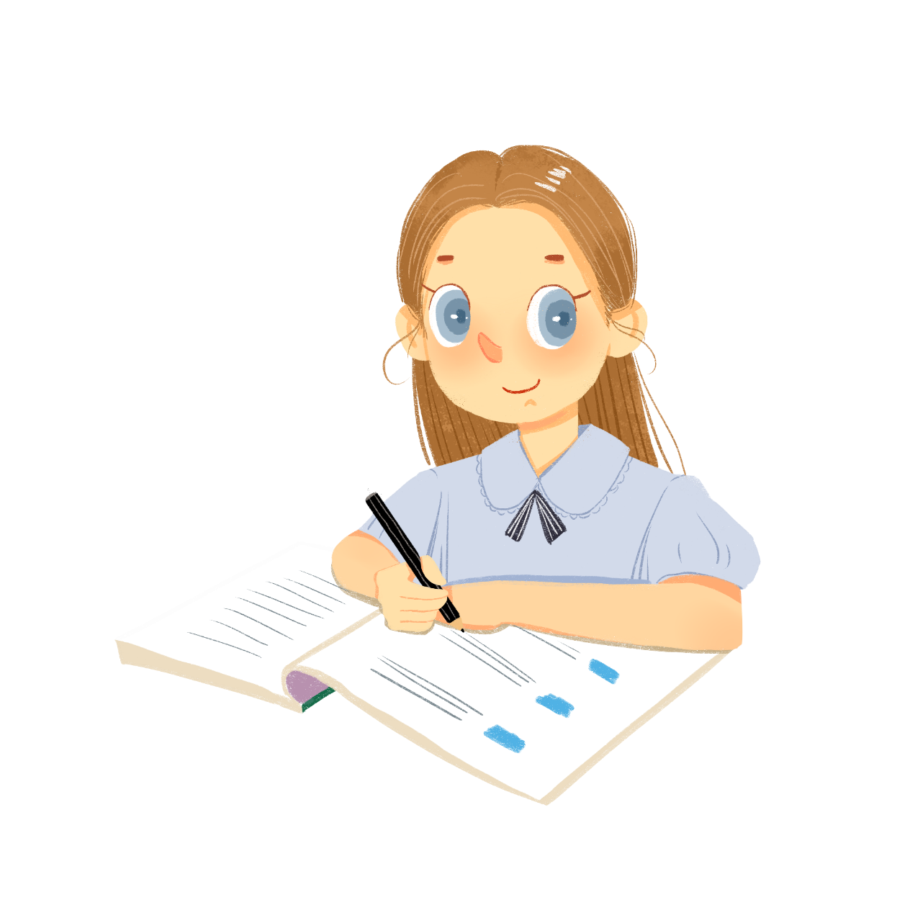

Slide 4

Đề bài: Viết bài văn kể lại một câu chuyện đã đọc hoặc đã nghe.

Slide 5

1. Giáo viên nhận xét chung

Slide 6


Nhận xét
Ưu điểm
………………..
………………..
………………..

Slide 7


Nhận xét
Hạn chế
………………..
………………..
………………..

Slide 8
2. Đọc lại bài làm của em và nhận xét của thầy cô để biết ưu điểm và nhược điểm trong bài.
Bài có đủ mở bài, thân bài, kết bài.
- Sắp xếp các sự việc theo đúng trình tự.
- Kể đầy đủ các sự việc chính.
Dùng từ, viết câu đúng,…
Không mắc lỗi chính tả.

Slide 9
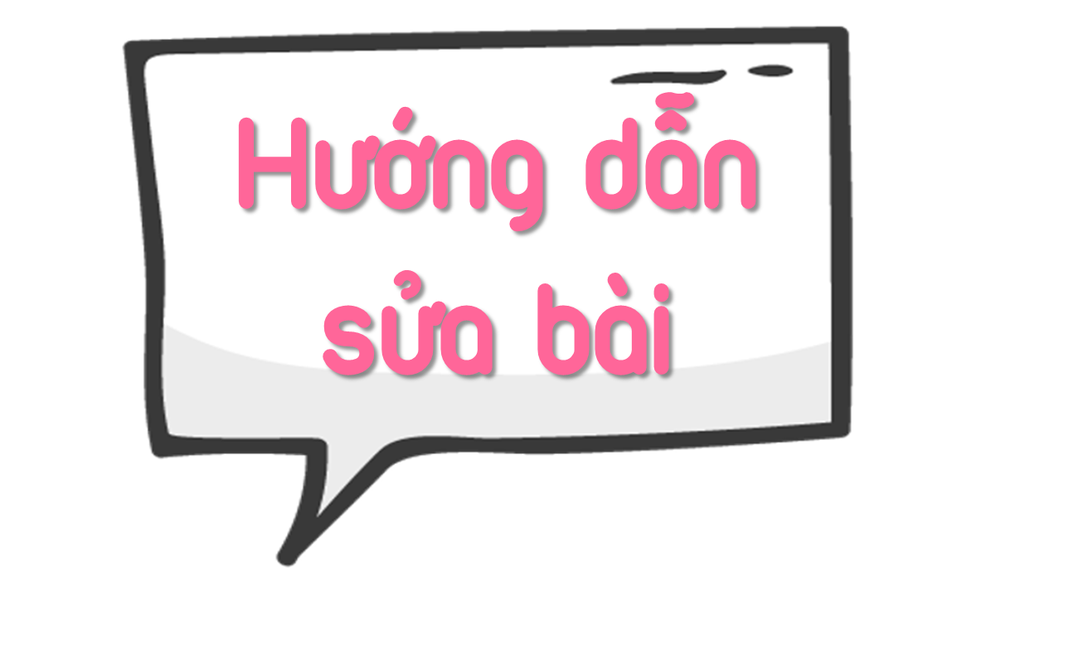


Slide 10
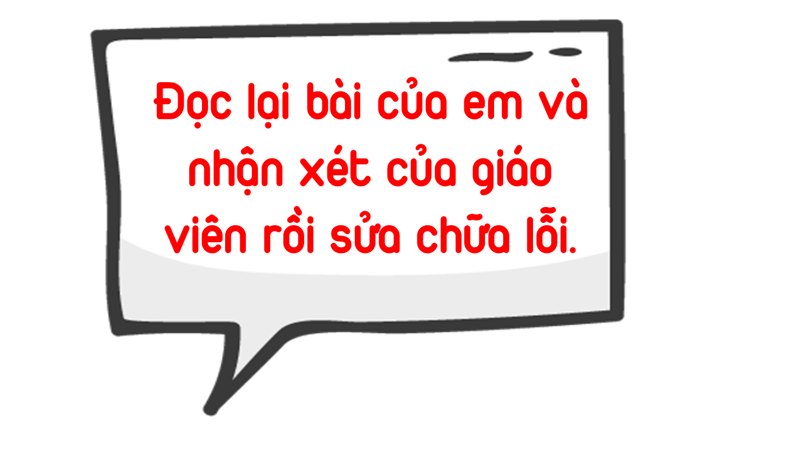


Slide 11

3. Đọc bài làm của các bạn trong nhóm hoặc bài được thầy cô khen, ghi lại những điều em muốn học tập.

Slide 12
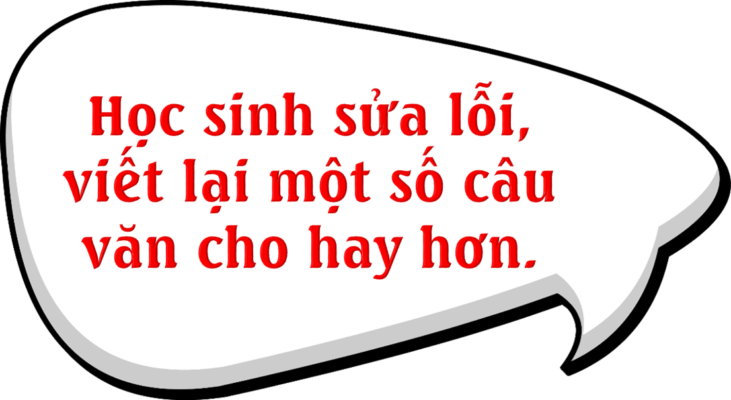

Slide 13


